Slide 1
Общее родительское собрание
«Итоги работы за 2019-2020 учебный год»
Структурное подразделение «Плодопитомнический детский сад» муниципального бюджетного дошкольного образовательного учреждения «Детство» Рузаевского муниципального района

Slide 2
Повестка дня:
1. Подведение итогов работы за 2019-2020 учебный год.
2. «Профилактика коронавирусной инфекции»
3. памятка для родителей по предупреждению гибели и травмирования детей на пожарах.

Slide 3
Цели и задачи 2019-2020 учебного года
Цель: построение работы СП «Плодопитомнический детский сад» в соответствии с ФГОС ДО, создание благоприятных условий для полноценного проживания обучающимся формирования основ базовой культуры личности, всестороннее развитие психических и физических качеств в соответствии с возрастными и индивидуальными особенностями, подготовка обучающегося к жизни в современном обществе.
Задачи:
1. Продолжить работу по созданию единого образовательного пространства «Детский сад - семья» с помощью разных форм взаимодействия, информировать родителей о значимости игры в жизни ребёнка, вовлекать их в воспитательно-образовательный процесс ДОУ.
2. Продолжить работу по созданию условий в ДОУ для сохранения и укрепления здоровья воспитанников, формировать у детей представление о ЗОЖ и основах безопасности жизнедеятельности.
3. Развивать интеллектуальные способности, познавательный интерес, творческую инициативу у детей дошкольного возраста через опытно- исследовательскую деятельность.
4. Повышение квалификации, профессионального мастерства педагогических кадров, ориентированных на применение новых педагогических и информационных
технологий с целью развития индивидуальных способностей и потенциала каждого обучающегося.
5.Продолжать работу по взаимодействию с родителями по воспитанию, обучению и развитию обучающихся с использованием инновационных технологий.

Slide 4
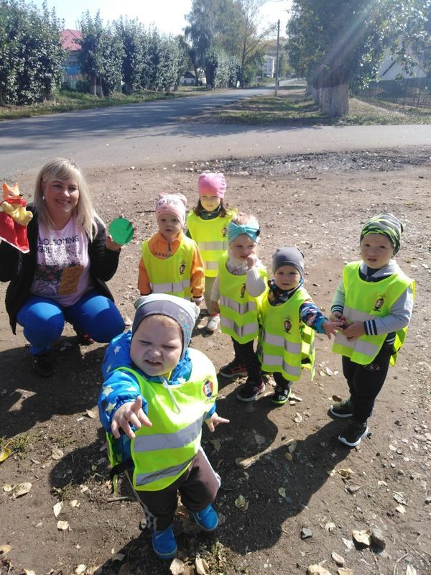
Тематическая прогулка «Пешеходы малыши»
В рамках профилактического мероприятия "Юный пешеход" воспитанники младшей группы отправлялись на тематическую прогулку "Пешеходы малыши" (с целью активизации профилактической работы по предупреждению детского дорожно-транспортного травматизма.

Slide 5

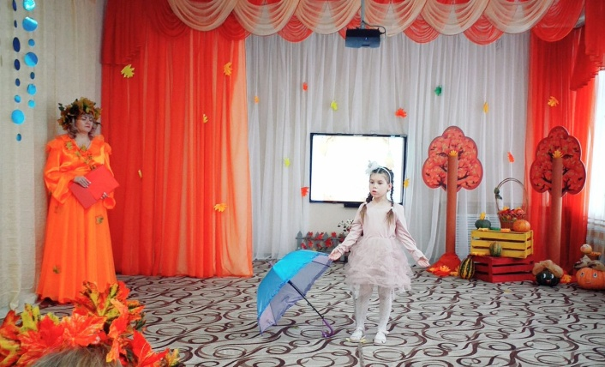
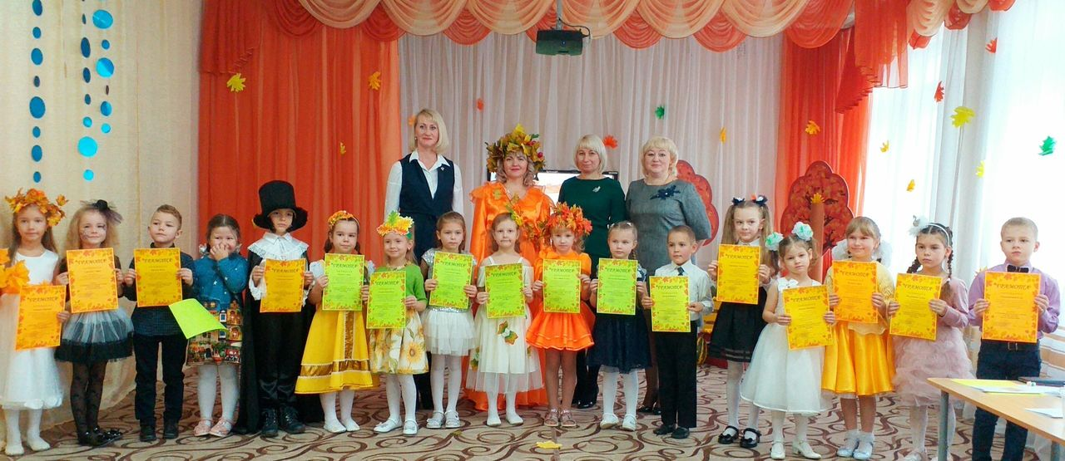
Муниципальный конкурс чтецов «Осень, осень-в гости просим!»
31 октября 2019 года в структурном подразделении «Детский сад №10 комбинированного вида» прошел 2-й этап муниципального конкурса чтецов "Осень, осень-в гости просим". Наш детский сад представила воспитанница старшей группы Позднякова Алёна! Дети с выражением читали лирические, задорные, шутливые стихотворения. Каждое выступление – это отдельный концертный номер. И каждый читал стихи лучше всех! Доброжелательная обстановка, громкие аплодисменты, поддержка родителей воодушевляли ребят.Нам бы очень хотелось, чтобы после каждого проведенного такого мероприятия ребёнку ещё и ещё раз хотелось обратиться к книге, прочесть сказку или стихотворение, выучить понравившееся произведение.
Спасибо большое всем педагогам и родителям, подготовившим детей к конкурсу!

Slide 6

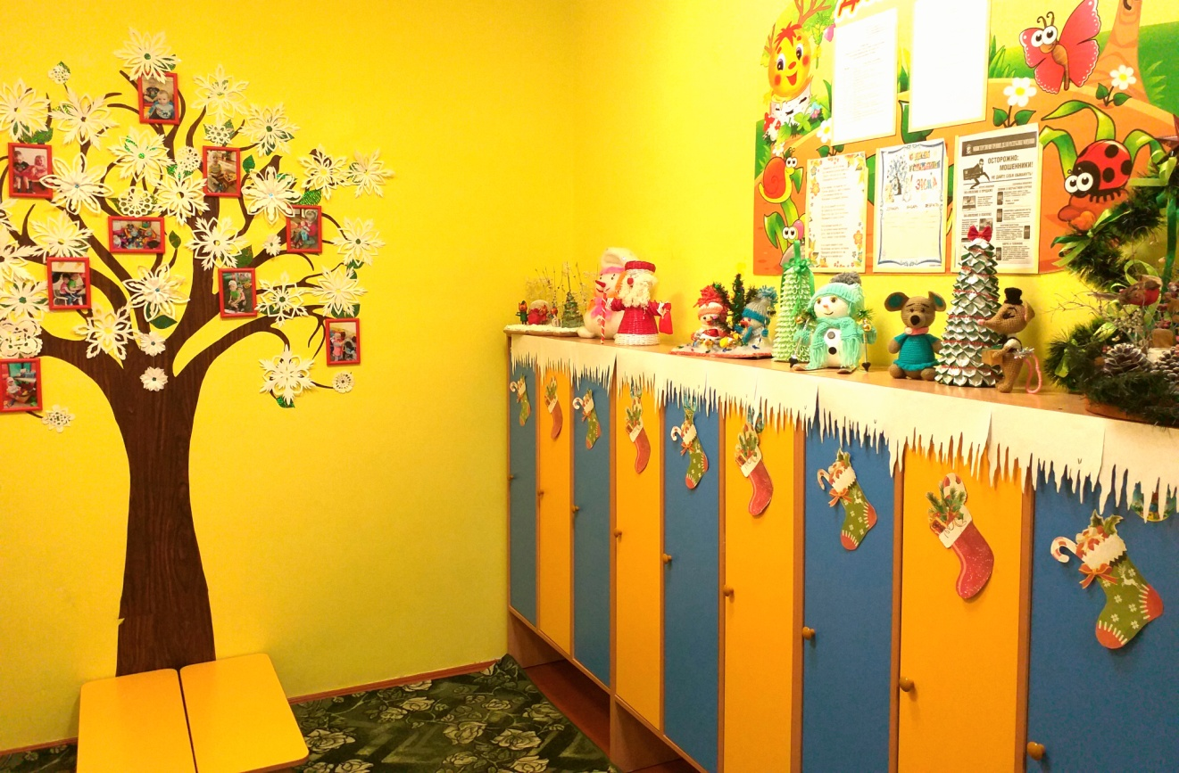



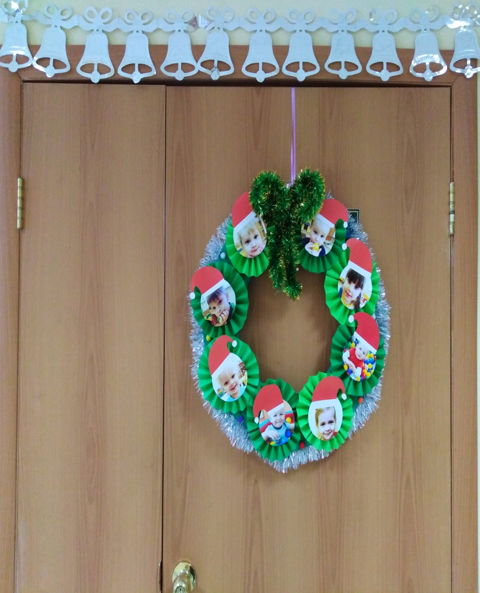
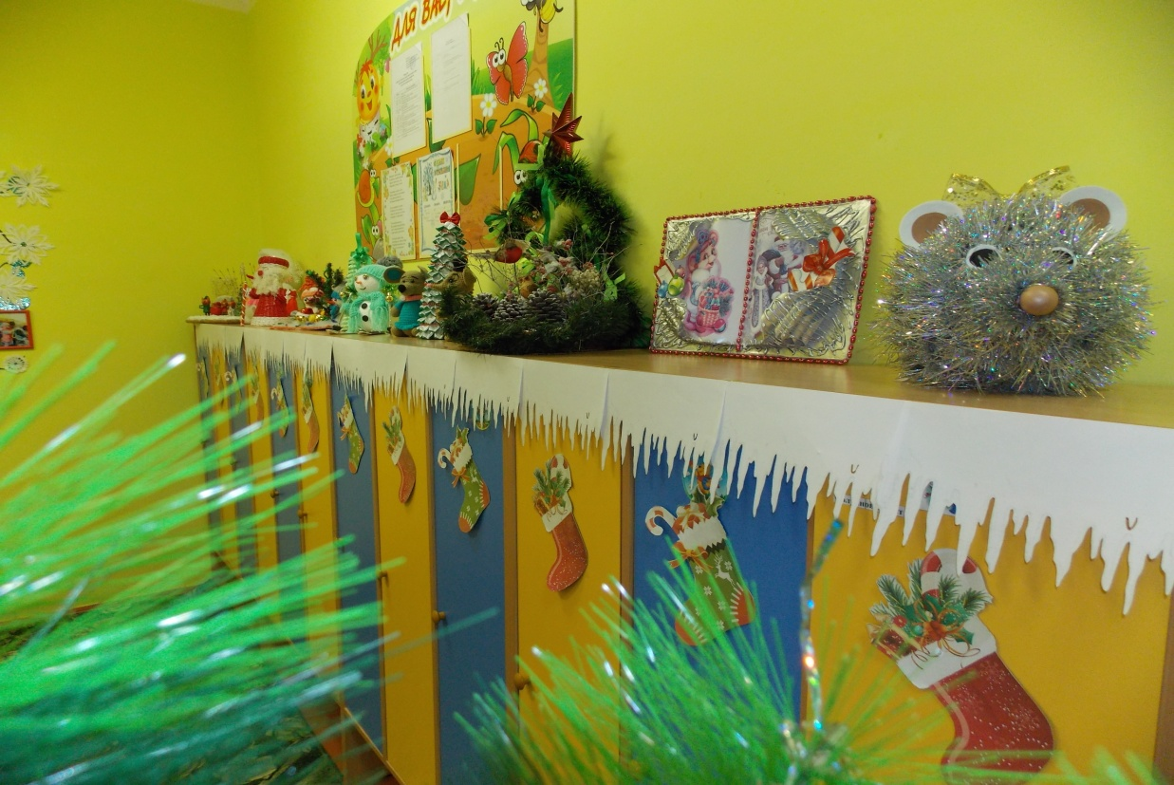

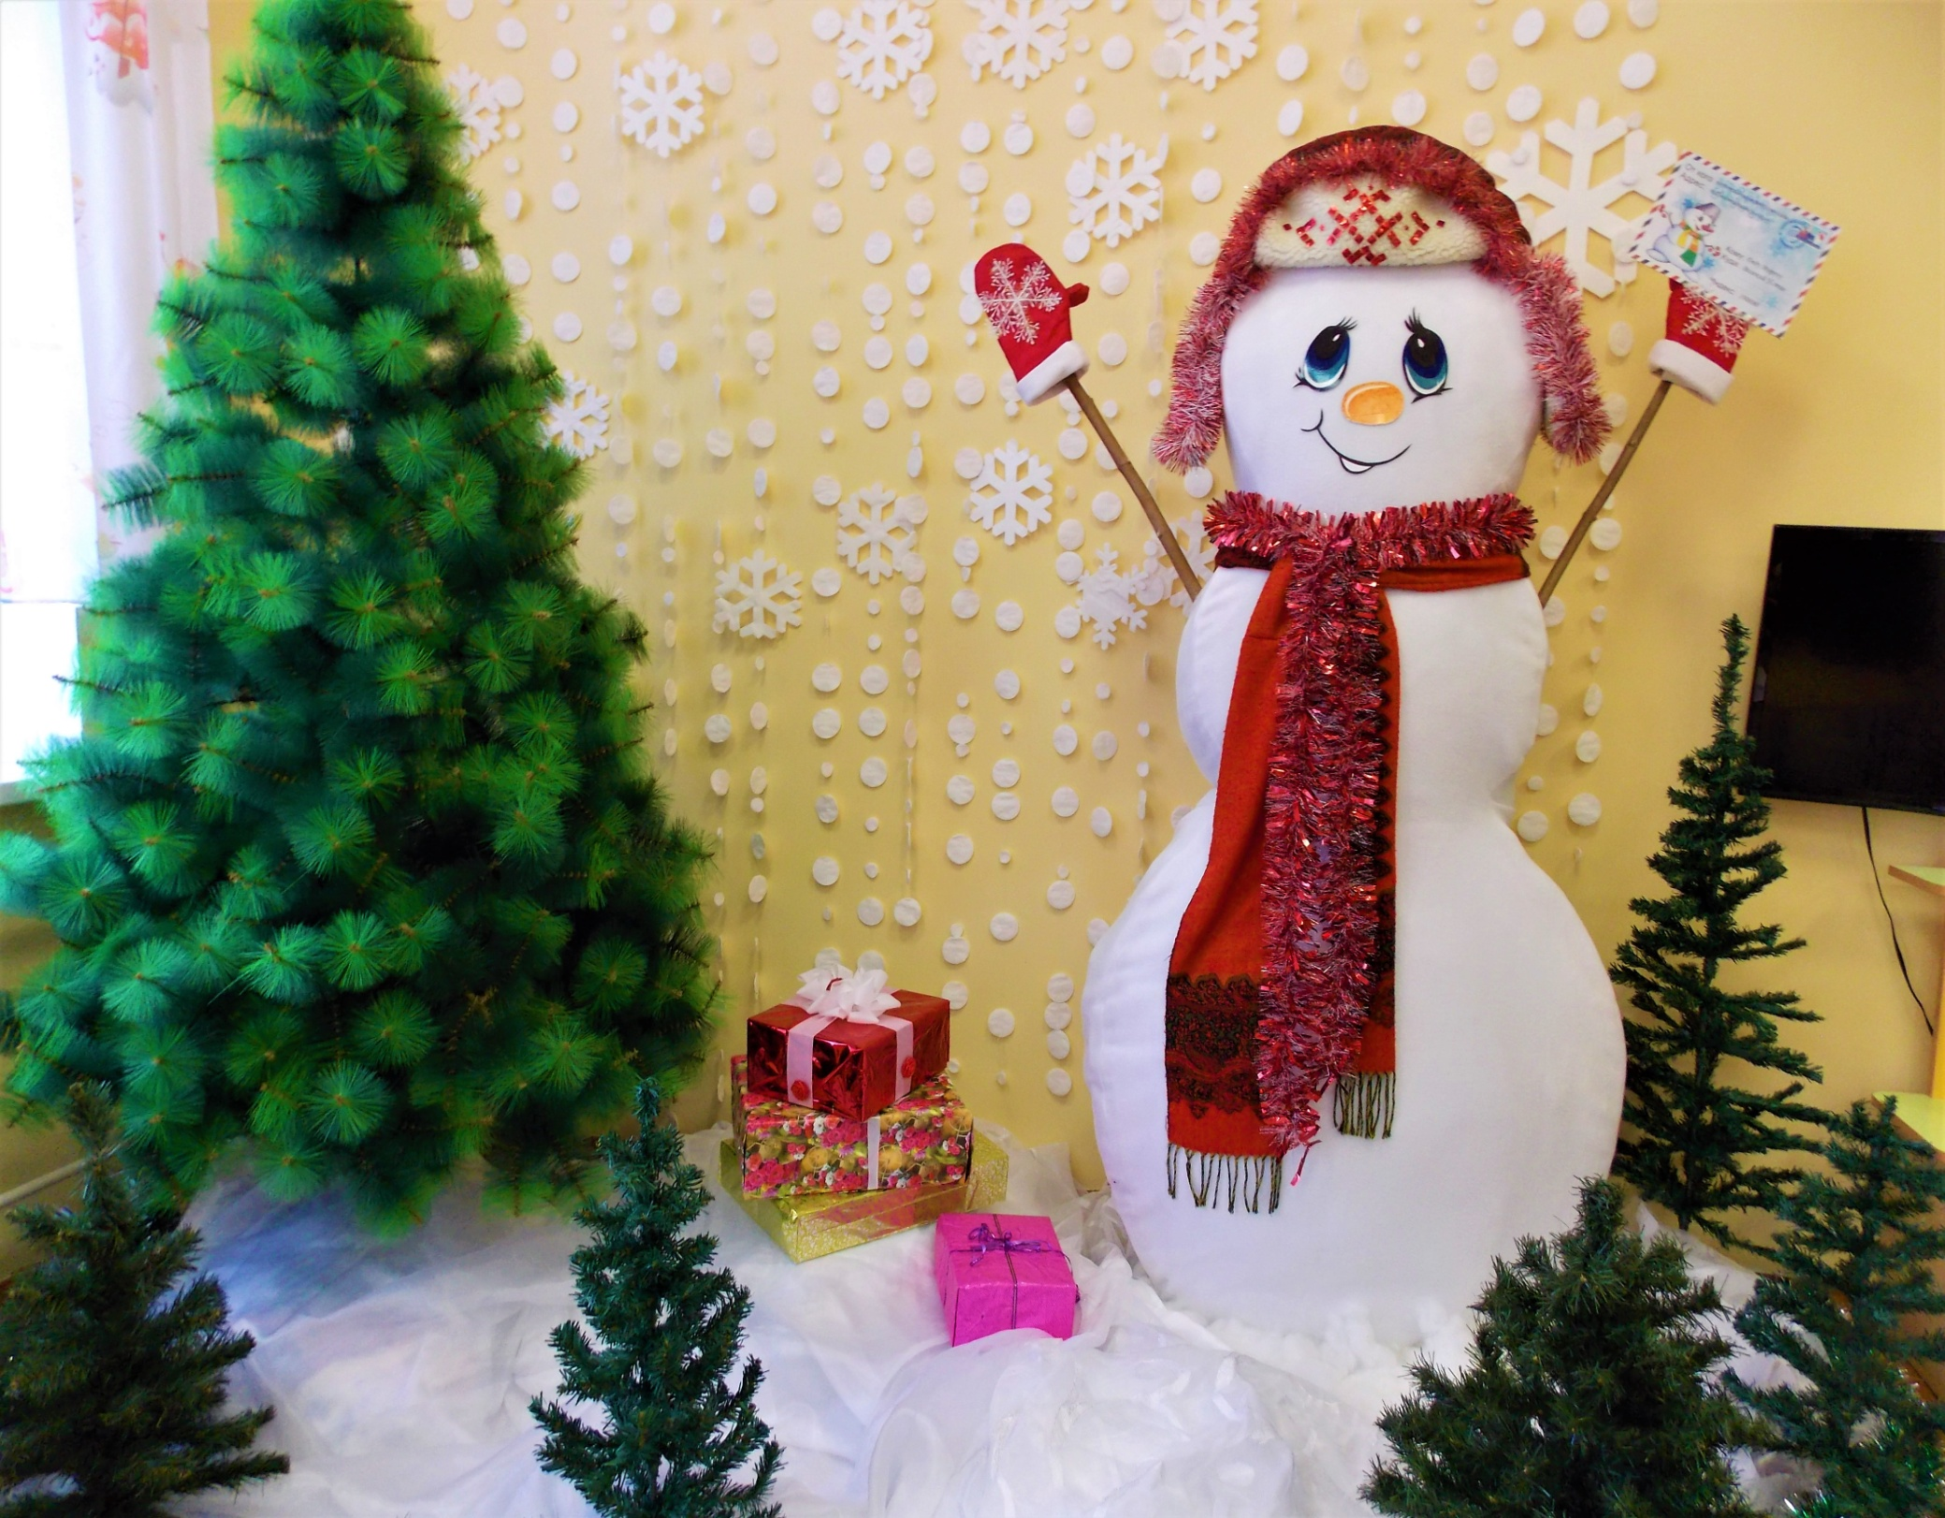
смотр-конкурс оформление групп на тему: «Новый год в сказке»

Slide 7
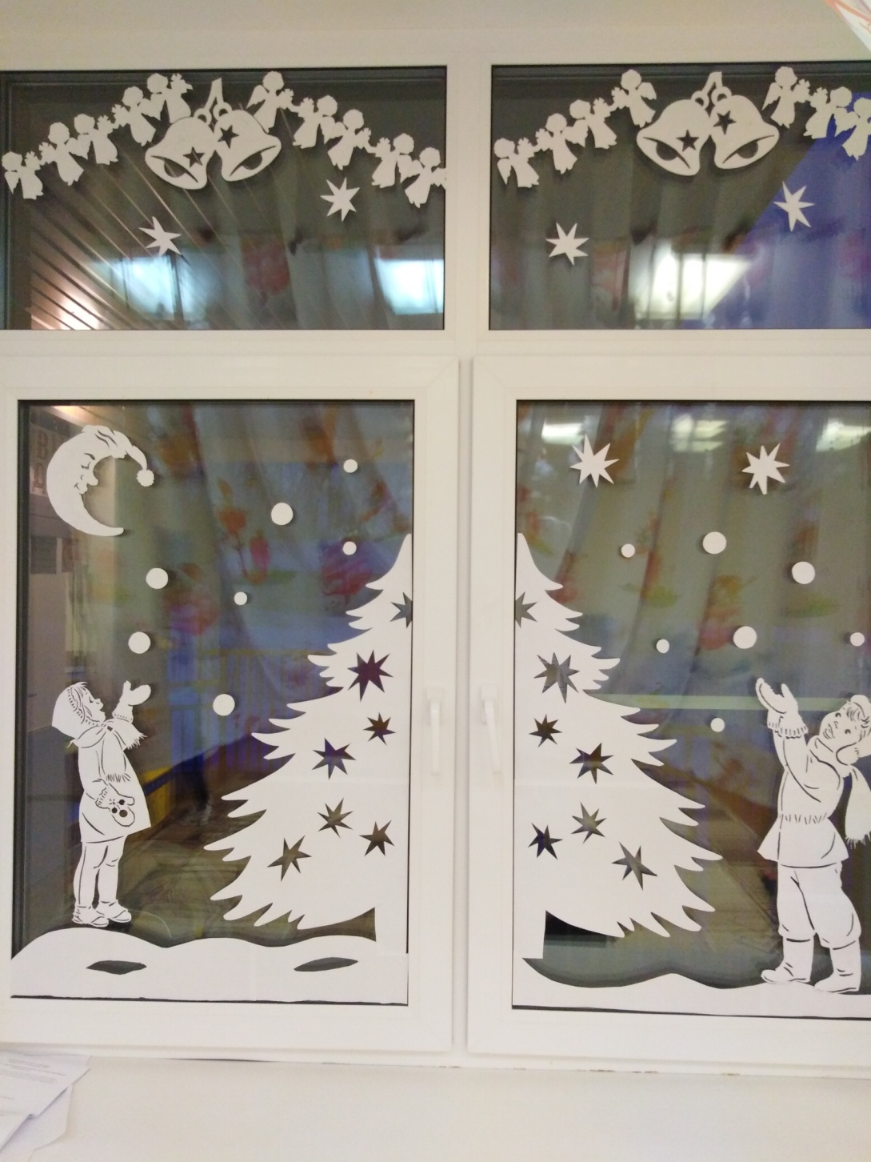
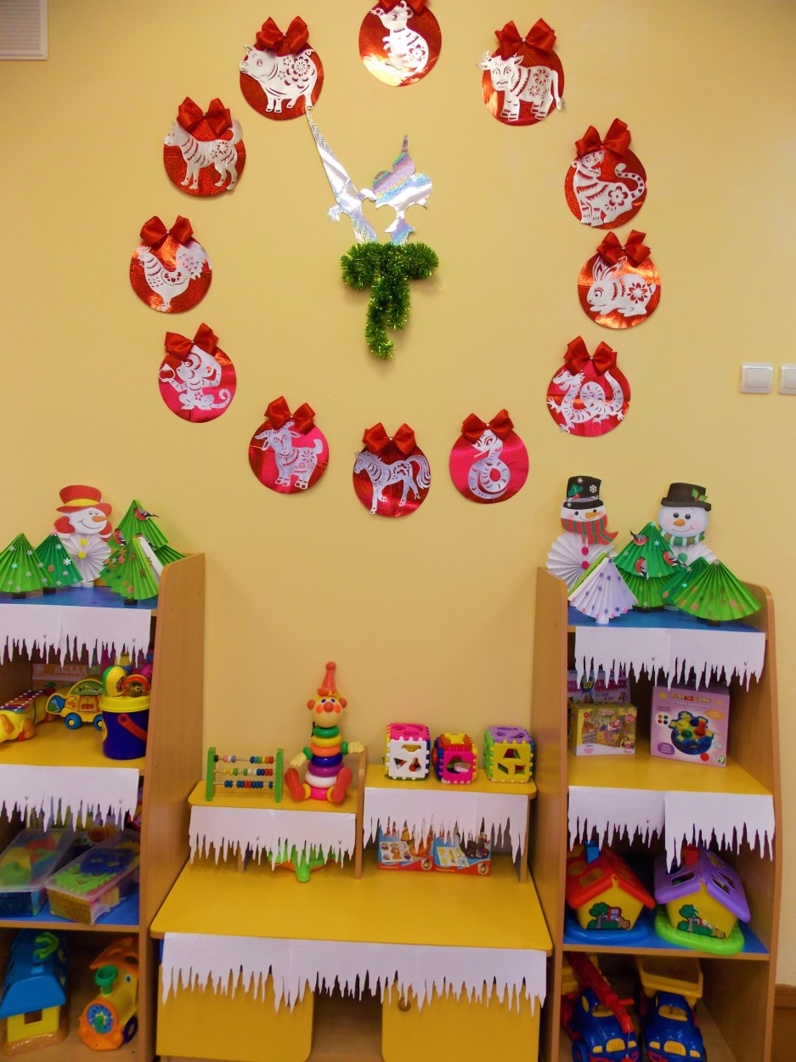
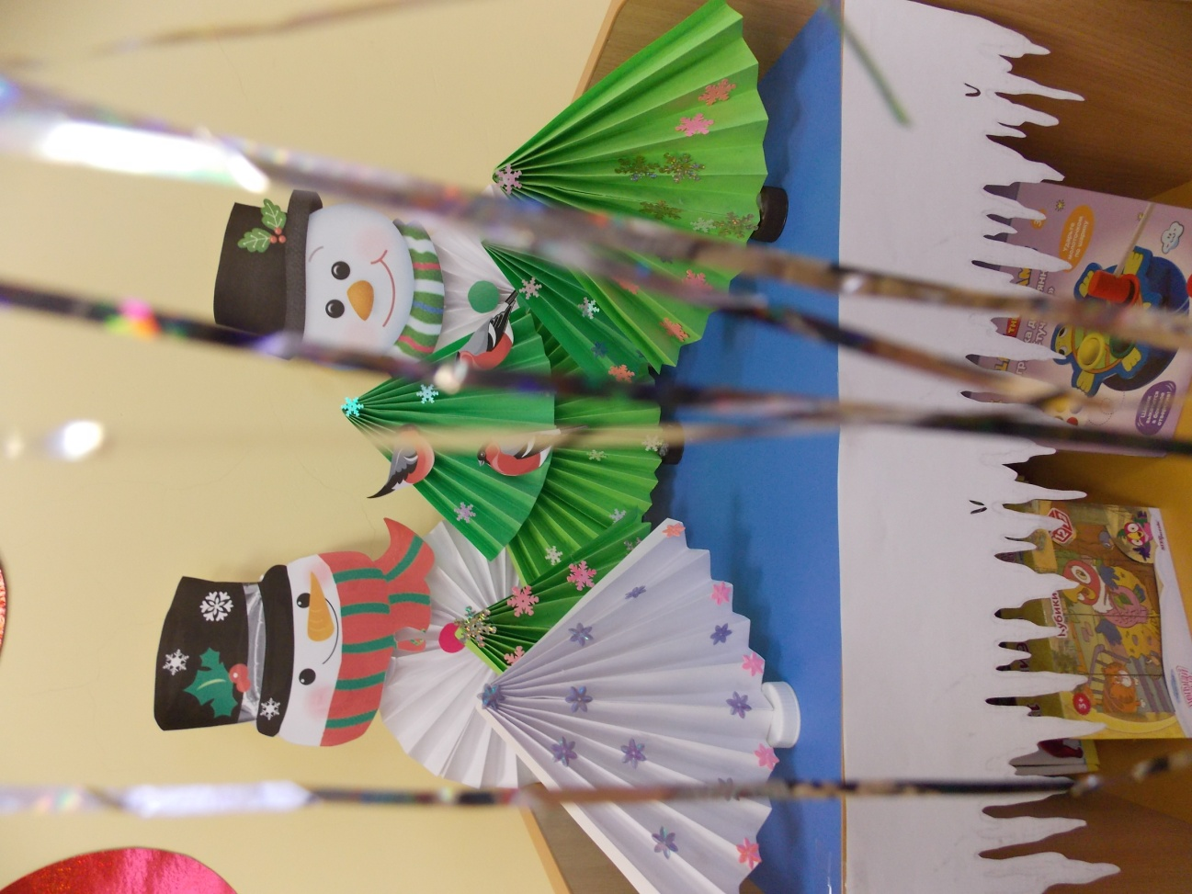

Slide 8
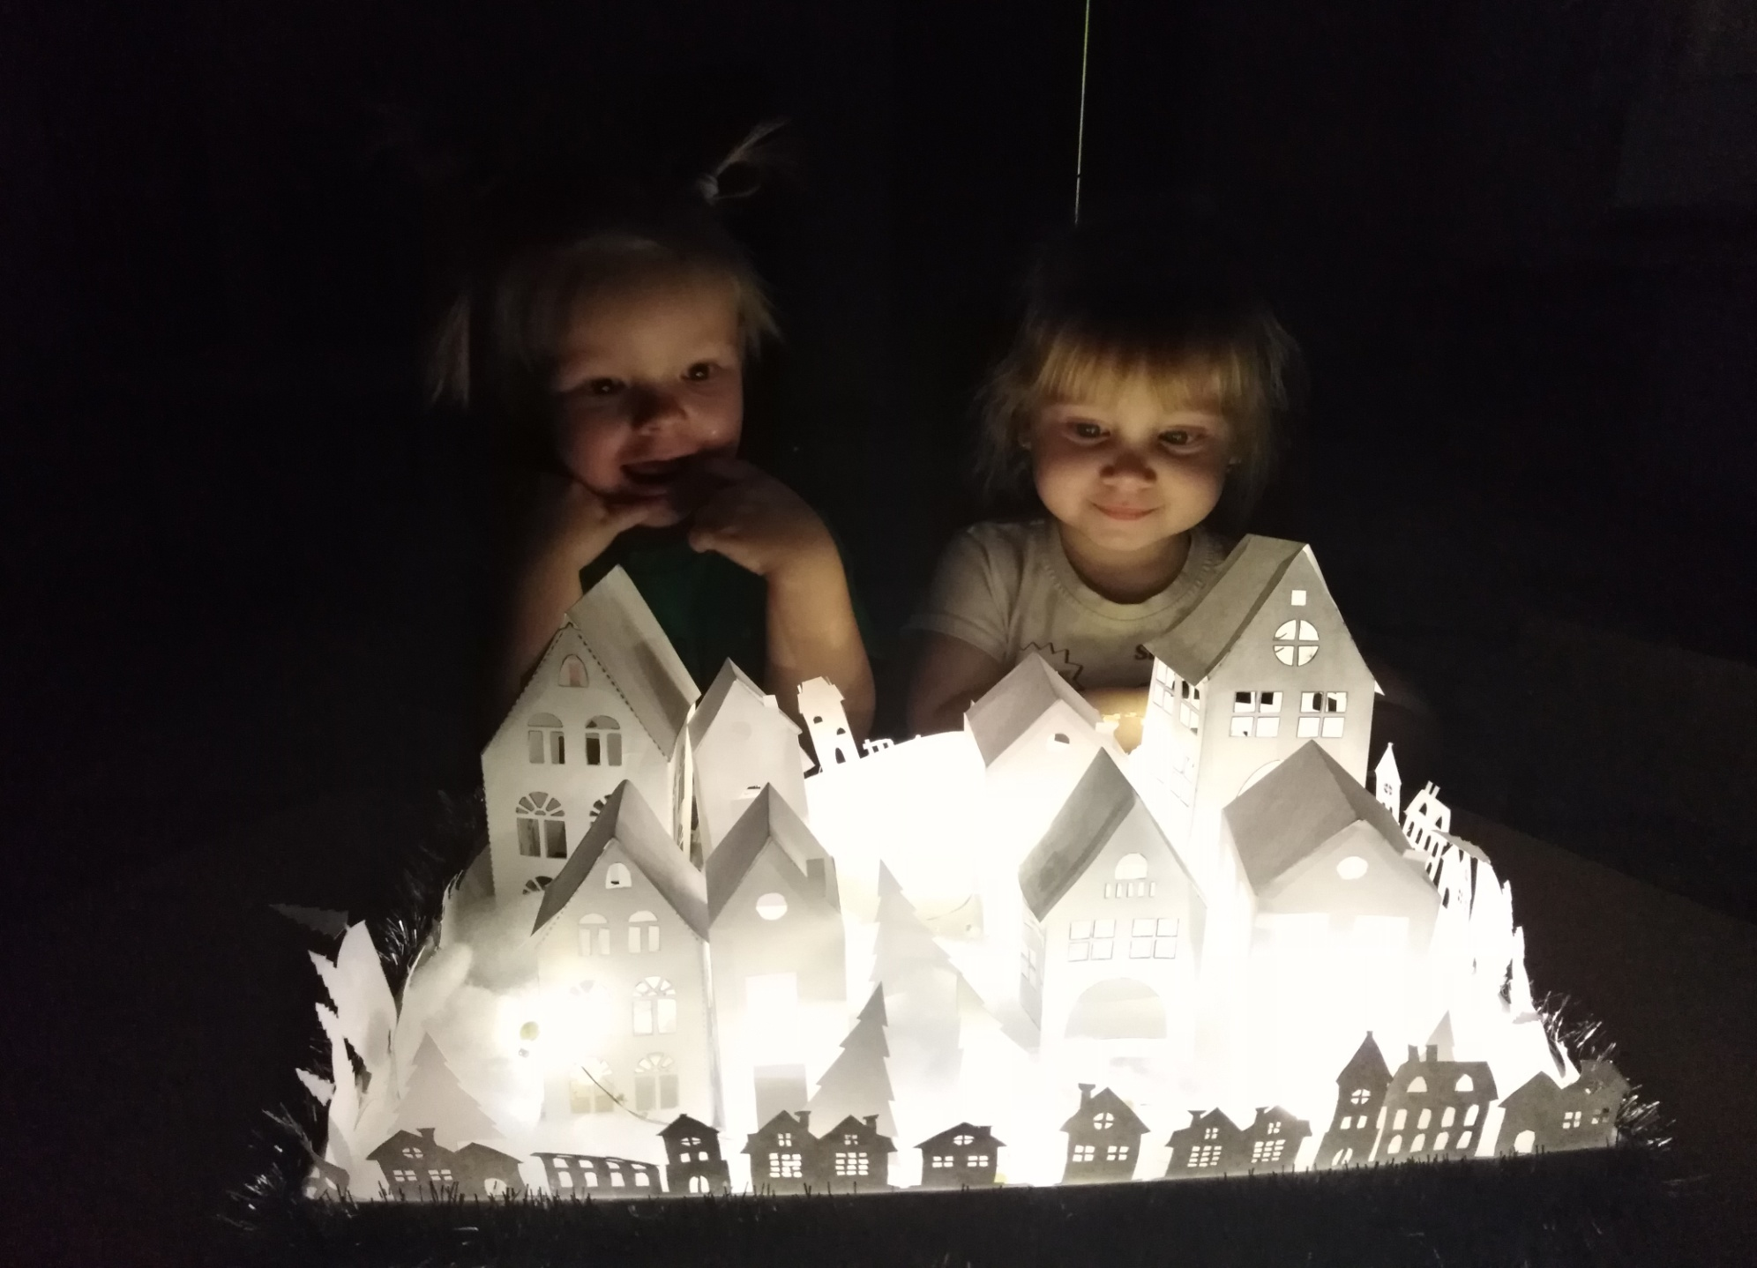

Slide 9
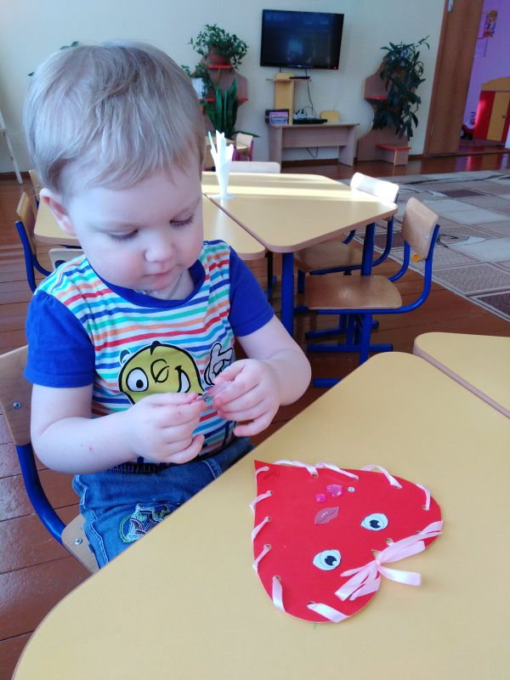
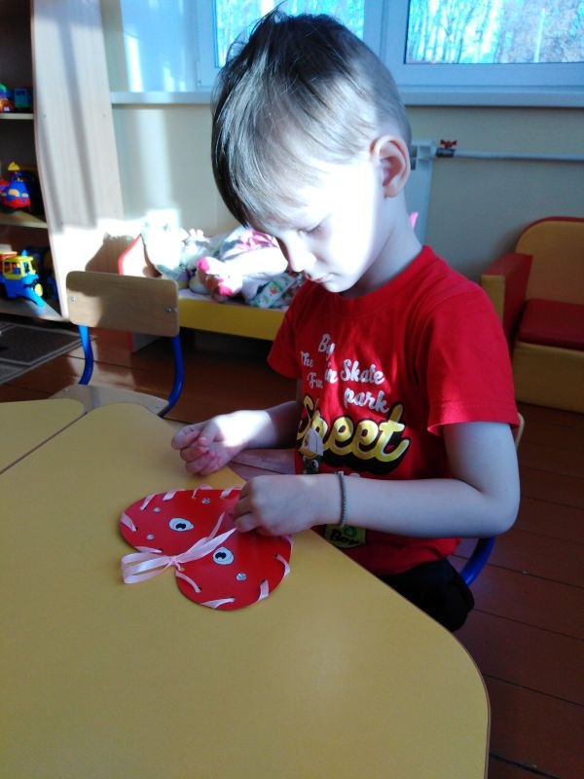
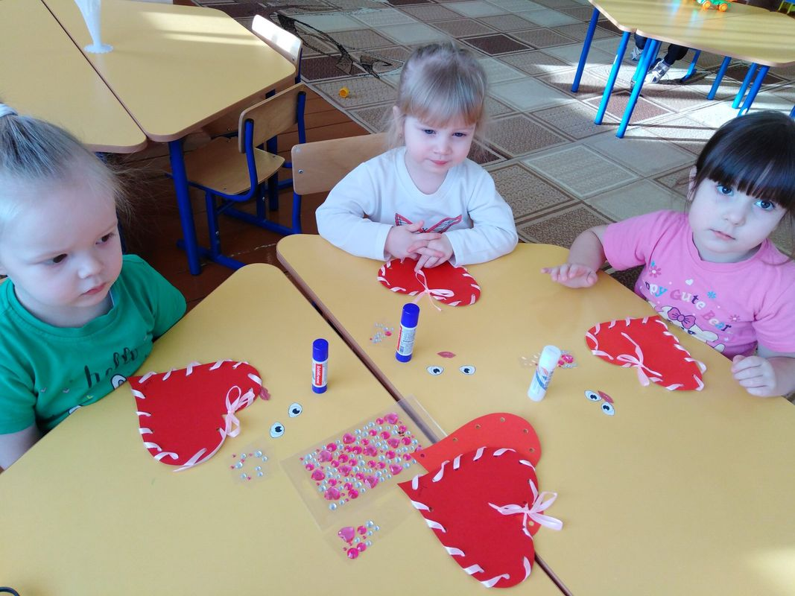
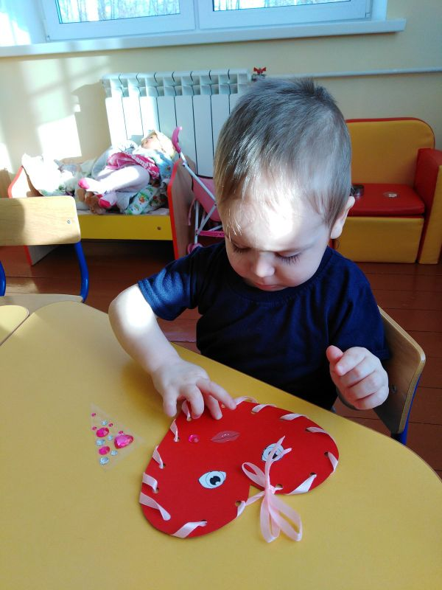
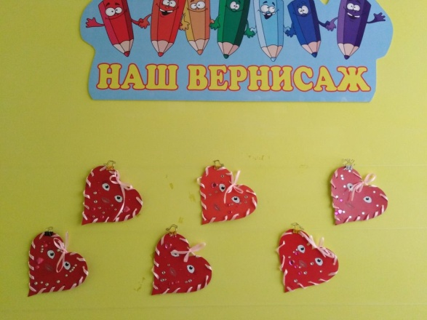
В рамках проекта "Сердце в маленьких ладошках" с детьми проводились беседы на тему "Семья", познакомились с подвижной игрой "Кто живет у нас в квартире", рассматривали иллюстрации. На занятии по художественному - эстетическому развитию изготовили сувениры для своих любимых родных и близких.

Slide 10
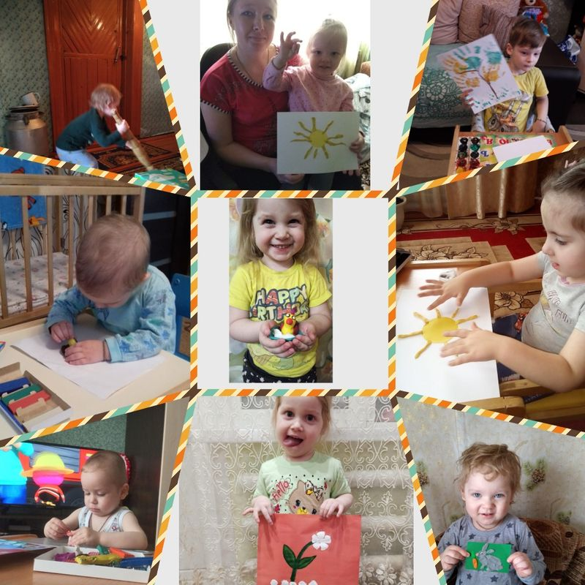
Фотоотчет "Сидим дома, не скучаем "
В период карантина воспитанники младшей группы не сидят без дела. Родители делятся фотографиями о занимательной деятельности детей в режиме самоизоляции, которая дала возможность взрослым теснее общаться и сблизиться с детьми.

Slide 11
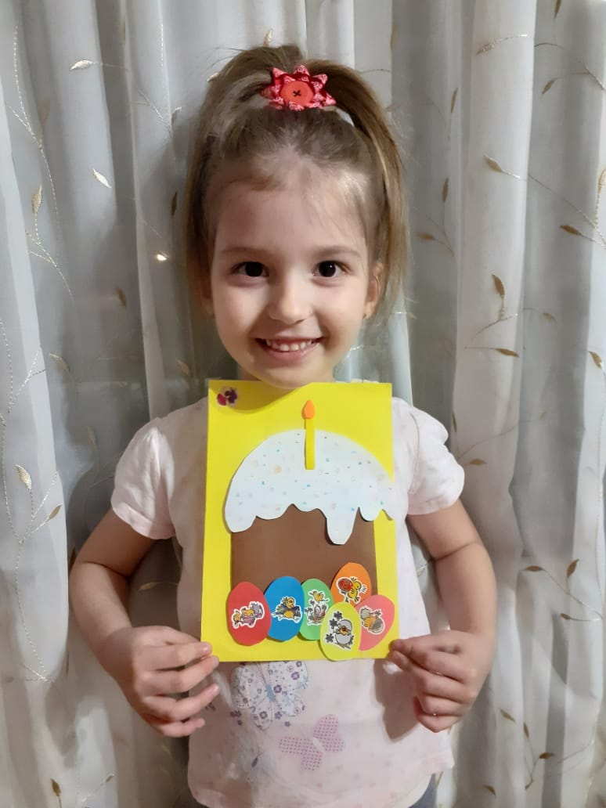
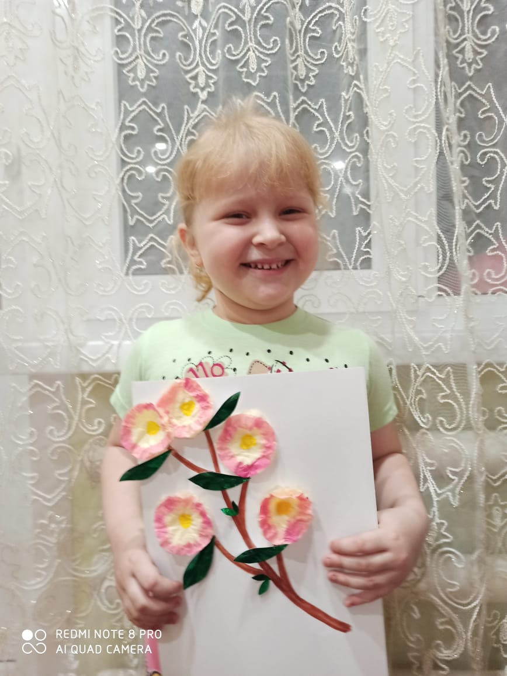
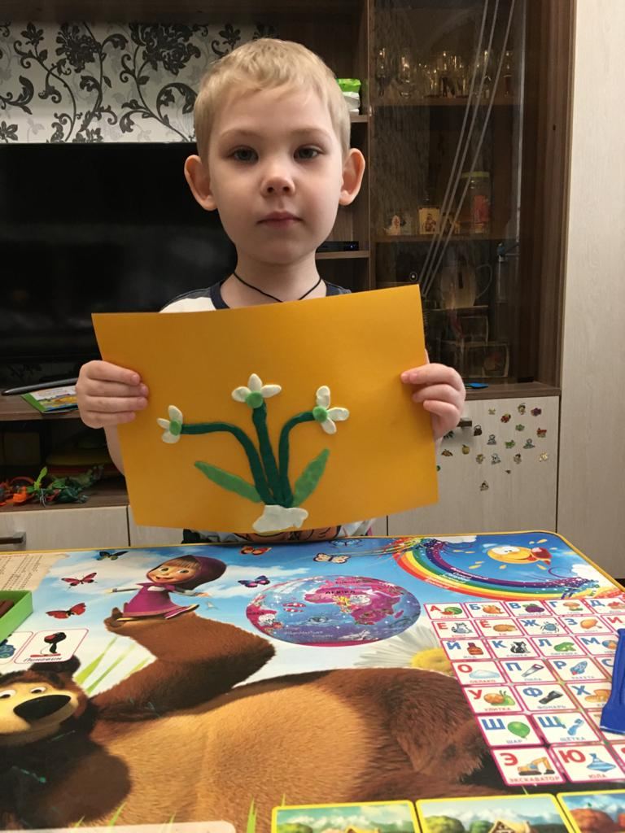
Дистанционная работа
В связи с распространением коронавирусной инфекции (COVID-19, в условиях домашней самоизоляции, воспитательно образовательный процесс был организован с использованием технологий дистанционного взаимодействия с родителями.

Slide 12
Обратная связь
Благодарим всех родителей, за участие в дистанционной работе

Slide 13
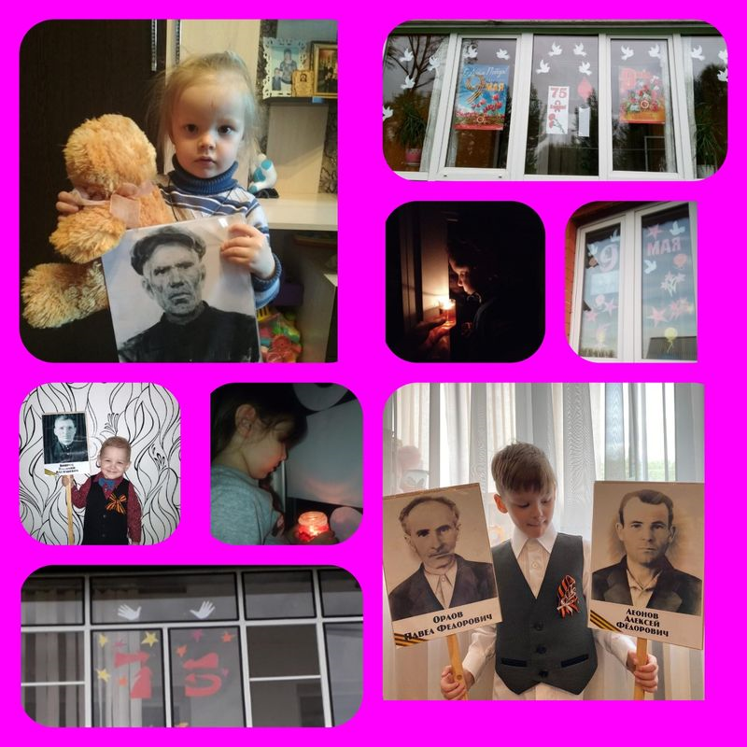
"Никто не забыт, ничто не забыто"
Есть в нашей жизни события, которые переполняют душу радостью, безмерной гордостью и счастьем за всех людей, за всю страну. Таким событием является день Победы нашего великого народа над фашисткой Германией в 1945 году. Мы отметили 75-летие Великой Победы. Этот праздник невозможно ни отменить, ни перенести. В каждой семье в этот день вспоминали и чествовали своих героев. Воспитанники младшей группы приняли активное участие в таких акциях как: Бессметный полк, "Окна Победы", "Свеча Памяти". Проведение подобных мероприятий важно и необходимо в воспитании подрастающего поколения. У них формируется уважение к защитникам Родины, чувство гордости за свой народ, вырабатываются нравственно-патриотические чувства, формируются элементарные знания о событиях Великой Отечественной войны. Большое спасибо родителям и детям , которые не остались в стороне.

Slide 14
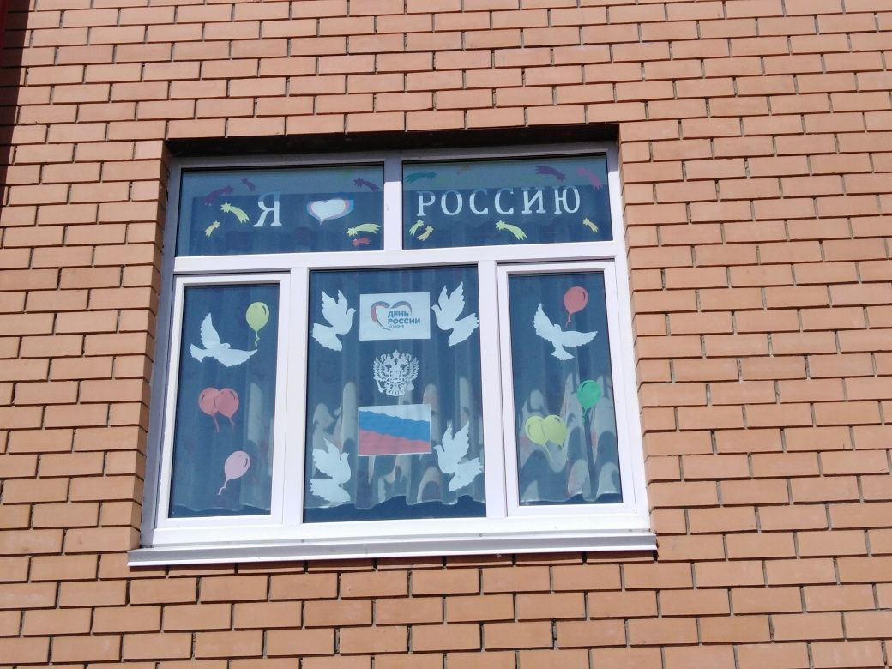
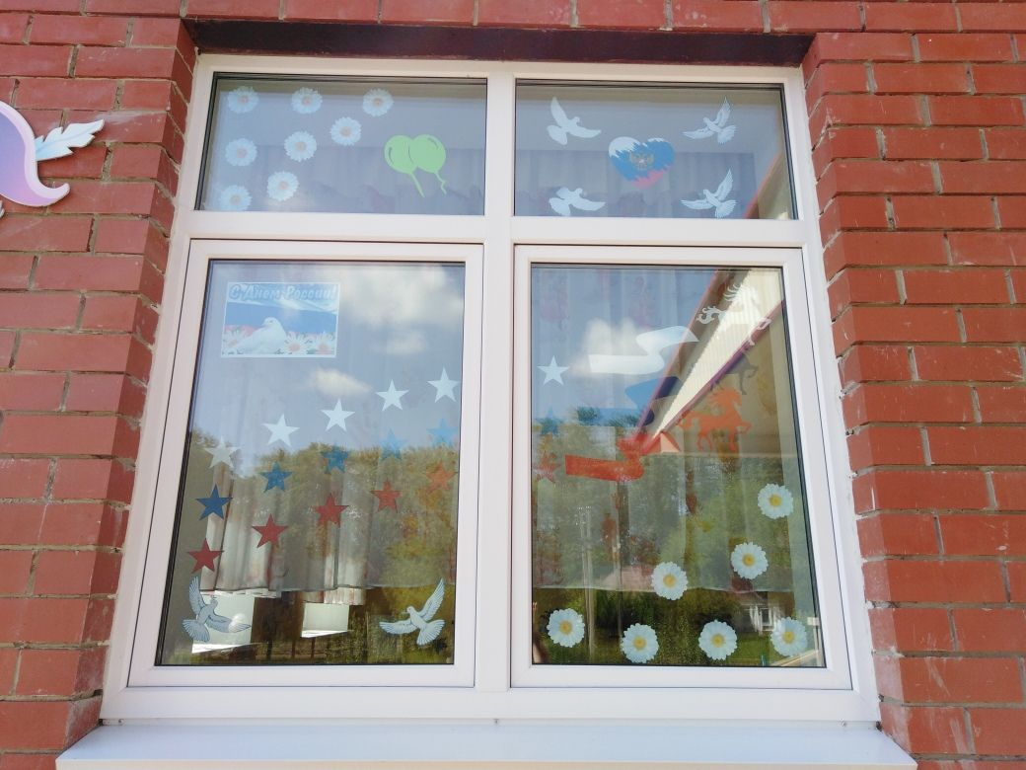
Акция «окна россии»

Slide 15
Впереди нас ждут летние каникулы, многие из нас пойдут в отпуск с детьми, поедут на отдых к морю или останутся дома. В любом случае нам следует провести свой отдых так, чтобы он прошел продуктивно для здоровья ребенка, организм отдохнул, и дети пришли с новыми силами в детскийсад.
Напоминаем о соблюдении профилактики COVID-19

Slide 16
Впереди нас ждут летние каникулы, многие из нас пойдут в отпуск с детьми, поедут на отдых к морю или останутся дома. В любом случае нам следует провести отдых так, чтобы он прошел продуктивно для здоровья ребенка, организм отдохнул, и дети пришли с новыми силами в детский сад.
Напоминаем о соблюдении профилактики COVID-19
..\..\памятка для родителей по предупреждению гибели и травмирования детей на пожарах.docx
..\..\профилактика коронавирусной инфекции.docx

